Slide 1
Hypertension artérielle et rein
A, Chinar ( interniste )
Université de Batna 2, faculté de médecine, département de médecine
Chu Batna, Service de Néphrologie, Dialyse, Et Transplantation Rénale
Mail: chinarathmane@yahoo,fr
Fax: 213 33308317 - Tel 0772121991 - 24.12. 2020

Slide 2
Introduction
HTA : d’origine rénale ( rein coupable)
HTA : retentissement rénal ( rein victime).
Dans des situations particulières et fréquentes:
- Qui est la victime ?
- Qui est le coupable ?

Slide 3
Problématique
HTA : problème de santé publique.
HTA : Une des causes de l’IRCT
Triples prévention :
- Primaire
- Secondaire
- Tertiaire

Slide 4
Intérêt de la question
Une HTA est une maladie de toute la vie.
Prendre en charge tous les facteurs de risque.
Surveillance rénale particuliere.

Slide 5
Définition de l’HTA
L’HTA est définie de façon consensuelle par une PA systolique ≥ 140 mmHg et/ou une PA diastolique ≥ 90 mmHg, mesurée au cabinet médical et confirmée au minimum par 2 mesures au cours de 3 consultations sur 3 à 6 mois.
Au-delà de 50 ans, la PA systolique est un facteur pronostique plus important que la PA diastolique.
Classification de l’hypertension artérielle selon l’Organisation Mondiale de la Santé

Slide 6
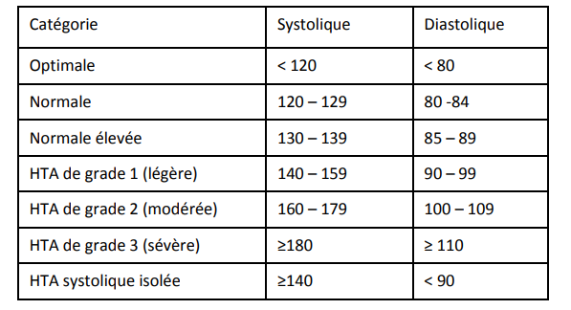

Slide 7
RAPPEL PHYSIOLOGIQUE :
La pression artérielle est la pression qui règne dans les vaisseaux systémiques et qui assure l’écoulement du sang vers les différents organes et tissus.
La pression artérielle oscille entre 2 valeurs : PA systolique (la + élevée) et PA diastolique (la+ basse) La PA moyenne = PA.D +1/3 (PA.S – PA.D)
* facteurs déterminent la PA = selon la formule de Frank : PA = DC x RPT PA = FC x VES x RPT RPT,FC et volume circulant sont les 03 facteurs déterminants la PA et sont soumis au contrôle de mécanisme de régulation.

Slide 8
Régulation de la PA :
*Le DC dépend de la force de contraction du myocarde.
*La FC est sous la dépendance du système nerveux sympathique, et parasympathique.
*Les résistances périphériques sont sous plusieurs influences : Le système sympathique est vasoconstricteur٬ l’angiotensime ll a une action vasoconstrictrice٬ les prostaglandines et les bradykinines exercent une action vasodilatatrice.

Slide 9
Une régulation à court terme ou immédiate :
Assurée par les barorécepteurs qui se trouvent au niveau des carotides et de la crosse de l’aorte.
L’étirement pariétal exerce une action inhibitrice sur le système sympathique٬ donc le baroréflexe exerce une action modulatrice.
Une régulation à moyen terme : Sous l’influence du système rénine angiotensine aldostérone.
Une régulation à long terme : repose sur la natriurése et donc sur le contrôle du volume sanguin circulant par le rein

Slide 10
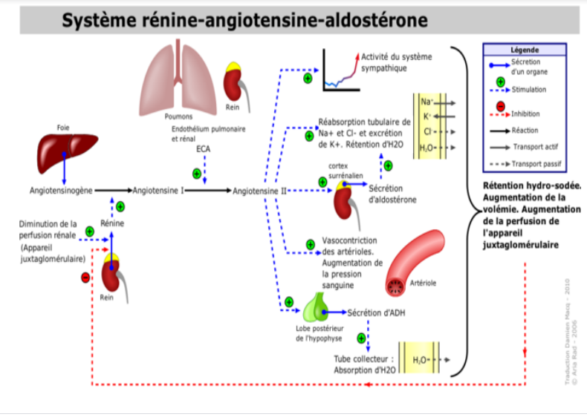

Slide 11
Les conditions de mesure
Mesures de la PA au cabinet médical et en ambulatoire
minimum 2 mesures par consultation (une mesure à chaque bras au cours de la 1re consultation)
Mesurer la PA à distance d’une émotion, d’une prise de café, consommation d’alcool ou effort physique.
* avec un appareil validé, un brassard adapté à la taille du bras et placé sur le plan du cœur.
chez un patient en position couchée ou en position assise depuis plusieurs minutes.
* avec recherche systématique d’une hypotension orthostatique (particulièrement sujet âgé, diabétique)

Slide 12
Auto mesure :
Règle des 3 = 3 mesures consécutives, en position assise, matin et soir, pendant 3 jours, en période d’activité habituelle, Calculer la moyenne des mesures MAPA : Mesure Ambulatoire de la PA
* Variabilité inhabituelle de la pression artérielle mesurée en consultation.
Hypertension résistante au traitement médicamenteux.
* Symptômes suggestifs d’hypotension.
* Pour faire le diagnostic d’hypertension "blouse blanche".
Seuil de l’HTA :
MAPA 24h : 130 / 80 mmHg - MAPA éveil : 135 / 85
- MAPA sommeil : 120/ 70

Slide 13
HTA Blouse Blanche
L’HTA blouse blanche est définie par une PA au cabinet > 140 /90 mmHg alors que la PA ambulatoire est < 135/85 mmHg : nécessite une surveillance annuelle Bilan initial :
* créatininémie et estimation du DFG (formule de Cockcroft et Gault)
bandelette réactive urinaire (protéinurie, hématurie) et quantification si positivité
kaliémie (sans garrot)
glycémie, cholestérol total et HDL-cholestérol, triglycérides, LDL-cholestérol (prélèvements à jeun)
* ECG de repos

Slide 14
ÉVALUATION DU RISQUE CARDIO-VASCULAIRE FACTEURS DE RISQUE UTILISÉS POUR ESTIMER LE RCV GLOBAL
* Âge (> 50 ans chez l’homme et > 60 ans chez la femme)
Tabagisme (tabagisme actuel ou arrêté depuis moins de 3 ans)
* Antécédents familiaux d’accident cardio-vasculaire précoce
Infarctus du myocarde ou mort subite, avant l’âge de 55 ans chez le père ou chez un parent du 1er degré de sexe masculin
Infarctus du myocarde ou mort subite, avant l’âge de 65 ans chez la mère ou chez un parent du 1er degré de sexe féminin
AVC précoce (< 45 ans)
Diabète (diabète traité ou non traité)
* Dyslipidémie : LDL-cholestérol > 1,60 g/l (4,1 mmol/l) HDL-cholestérol < 0,40 g/l (1 mmol/l) quel que soit le sexe

Slide 16
RETENTISSEMENT SUR LES ORGANES
Cœur :
- Hypertrophie Ventriculaire Gauche
- Cardiopathie hypertensive
Insuffisance cardiaque Cerveau :
- AVC hémorragique lors des poussées hypertensives
- AVC ischémique Rein :
Insuffisance rénale aigue, chronique Aorte :
Dissection aortique Œil :
Rétinopathie hypertensive

Slide 17
HTA essentielle :
90-95% *
Aucune étiologie décelable
ATCD familiaux ++
* Âge souvent supérieur à 40 ans
* Facteurs génétiques ± surpoids et consommation excessive de sel HTA secondaire : 5% des cas

Slide 18
1- Néphropathies parenchymateuse :
Mécanisme :
Destruction du parenchyme rénal
→ Hypoperfusion avec ischémie rénale
→ Hypersécrétion de rénine et activation du SRAA = hyperaldostéronisme IIaire Etiologies :
Destruction rénale : Polykystose rénale, hydronéphrose, pyélonéphrite chronique
- Glomérulonéphrites aigues ou chroniques
- Néphropathie diabétique ou interstitielle chronique
- Vascularites

Slide 19
2- HTA réno-vasculaire
Mécanisme Sténose artérielle rénale uni
ou bilatérale
→ Hypoperfusion avec ischémie rénale
→ Hypersécrétion de rénine et activation du SRAA = Hyperaldostéronisme IIaire Terrain :
Athérosclérose (90% des cas)
Fibrodysplasie (Femme jeune sans FDRCV particulier)
Causes aigues : dissection de l’artère rénale, embolie rénale

Slide 20
Clinique :
- Terrain poly athéromateux
Souffle lombaire ou para-ombilical
- OAP flash
HTA maligne
- Amélioration franche de l’HTA après IEC si sténose unilatérale
- Aggravation de la fonction rénale après IEC si sténose bilatérale

Slide 21
Paraclinique
*biologie
-Hypokaliémie
-Insuffisance rénale +/-
-Protéinurie minime
*radiologie
-Echographie rénale : asymétrie rénale
- Echodoppler rénal : diminution de flux artériel ;puis confirmation par:
Angio-IRM des artères rénales
Angio-scanner parfois impossible du fait de l’insuffisance rénale)
- Scintigraphie avec test à l’IEC (Captopril)
- Artériographie des artères rénales seulement en per-opératoire et associée à une angioplastie rénale.
Prise en charge thérapeutique : traitement anti HTA + un geste de revascularisation

Slide 22
3- Hyperaldostéronisme primaire
Mécanisme : Augmentation de la production d’aldostérone
→ Augmentation de la réabsorption sodique et de l’élimination potassique (hypokaliémie)
→ Inhibition de la sécrétion de rénine (rénine basse)
Etiologies :
- Adénome de Conn = Adénome surrénalien (30%)
- Hyperplasie bilatérale des surrénales (70%)
Orientation diagnostique :
Clinique : Signes d’hypokaliémie : Crampes, paresthésie

Slide 23
Paraclinique :
Hypokaliémie avec natriurése basse et kaliurèse élevée (inadaptée)
* Dosage de la rénine et de l’aldostérone plasmatique
- Rénine effondrée
Aldostérone élevée Dosages réalisés après arrêt des anti-aldostérones depuis 6 semaines et des autres TTT antihypertenseur depuis au moins 2 semaines
*IRM de surrénales
*Scintigraphie surrénalienne au iodo-cholestérol

Slide 24
Prise en charge thérapeutique :
Supplémentation potassique ++
Adénome = Spironolactone + TTT chirurgical
Hyperplasie = Spironolactone ou éplérénone si gynécomastie

Slide 25
4- Hyperminéralocorticisme
Mécanisme :
Augmentation de la sécrétion de cortisol
→ Rétention hydro-sodée
→ Augmentation de la volémie
→ Diminution de la sécrétion de rénine et du SRAA Etiologies :
* Maladie de Cushing = adénome hypophysaire corticotrope ACTH dépendant
Syndrome de Cushing ACTH indépendant = Adénome surrénalien, corticosurrénalome malin, corticothérapie au long cours
Sécrétion paranéoplasique d’ACTH
* Hyperplasie congénitale des surrénales par blocs enzymatiques

Slide 26
5-Phéochromocytome:
Mécanisme :
Tumeur médullosurrénale à cellules chromatoffines sécrétante de cathécholamines
Etiologies :
*Isolé
*NEM
*Maladie de Von Hippel Lindau
*Neurofibromatose de type I = Von Recklinghausen
Clinique : triade de Ménard :
*Céphalée + Sueurs + Palpitations avec Flush lors des poussées hypertensives
* HTA permanente ou paroxystique
* Dosages urinaires de la métanéphrine et normétanéphrine ou plasmatiques
* IRM surrénalienne Scintigraphie surrénalienne au MIBG pour localiser un phéochromocytome extra-surrénalien

Slide 27
6- COARCTATION DE L’AORTE :
chez l’enfant ou l’adolescent
* Abolition ou diminution des pouls fémoraux
Asymétrie tensionnelle entre les membres supérieur et inférieur.
* souffle systolique laterosternal et inter-scapulo vertébral gauche
Radiographie thoracique :
Encoches du bord inférieur des côtes.
*Confirmer par l’angiographie.

Slide 28
7- Iatrogènes
AINS
* Corticoïdes
* Oestroprogestatifs
* Sympathomimétiques (vasoconstricteurs nasaux)
* Dérivés de l’ergot de seigle (ergotamine)
* ciclosporine.

Slide 29
TRAITEMENT NON PHARMACOLOGIQUE
MESURES HYGIÉNO-DIÉTÉTIQUES
* limitation de la consommation en sel (NaCl) jusqu’à 6 g/j
* réduction du poids en cas de surcharge pondérale, afin de maintenir l’IMC (indice de masse corporelle) en dessous de 25 kg/m2, ou à défaut, afin d’obtenir une baisse de 10 % du poids initial
* pratique d’une activité physique régulière, adaptée à l’état clinique du patient, d’au moins 30 min, environ 3 fois par semaine
* régime alimentaire riche en légumes, en fruits et pauvre en graisses saturées (graisse d’origine animale)
* arrêt du tabac, associé si besoin à un accompagnement du sevrage tabagique

Slide 30
TRAITEMENT PHARMACOLOGIQUE :
7 familles
Objectifs tensionnels :
HTA essentielle PAS < 140 et PAD < 90 mmHg
HTA chez le diabétique PAS < 130 et PAD < 80 mmHg
Si proteinurie > 1g/24h PAS < 125 et PAD < 75 mmHg

Slide 31
Les antihypertenseurs :
Les diurétiques :
* Avantages : efficacité dans l’HTA du sujet âgé et celle avec signes de surcharge
* Inconvénients : effets secondaires métaboliques : Glucides, lipides, acide urique... Dyskaliémie +++
Les thiazidiques sont les plus appropriés en cas de fonction rénale normale Ils sont utilisés souvent à faible dose volontiers sous forme combinée au sein d’une association
Les β-bloquants :
Privilégiés en cas de maladie coronarienne
Inconvénients : majorent l’insulino-résistance, et la dyslipidémie
Les inhibiteurs calciques : * Effets favorables sur la cardiopathie hypertensive
* Neutralité métabolique, mono-prise ++
* Effets secondaires : œdèmes, céphalées, flushs, tachycardie…

Slide 32
Les Inhibiteurs de l’Enzyme de Conversion :
Effet favorable sur le cœur, les Vaisseaux, le rein sans effets métaboliques délétères
* Accessibles à la mono-prise, bien tolérées
* Effet secondaire essentiel : la toux
* Attention aux situations d’hypo perfusion rénale Les Antagonistes des Récepteurs de l’Angiotensine II :
Agissent par blocage spécifique des récepteurs ATI de l’angiotensine II (vasoconstriction, rétention sodée, la stimulation sympathique et la croissance des fibres musculaires lisses et myocardiques)
Privilégiés chez le diabétique type 2, surtout avec micro-albuminurie et/ou HVG
* Pas de toux ++

Slide 33
Autres classes :
Les antihypertenseurs d’action centrale Les α-bloquants Stratégie thérapeutique :
Instaurer les règles hygiéno-diététiques pour tout hypertendu
Débuter par une monothérapie, mono prise
* Le choix de la classe de première intention :
- Respect des contre-indications
- Pathologies associées
* Si échec de la monothérapie, passage à la bithérapie

Slide 34
Choix du traitement en fonction du contexte :
Sujet âgé :
Diurétiques
– inhibiteurs calciques
Diabète type 1 : Inhibiteurs de l’Enzyme de Conversion
* Diabète type 2 : Antagonistes des Récepteurs de l’Angiotensine II
* Grossesse : méthyl-dopa – inhibiteurs calciques
Micro-albuminurie : Inhibiteurs de l’Enzyme de Conversion – Antagonistes des Récepteurs de l’Angiotensine II
Hypertrophie ventriculaire gauche : Inhibiteurs de l’Enzyme de Conversion – Antagonistes des Récepteurs de l’Angiotensine II – inhibiteurs calciques
* Coronaropathie : β-bloquants – Inhibiteurs de l’Enzyme de Conversion
* Insuffisance cardiaque : Inhibiteurs de l’Enzyme de Conversion – diurétiques – β-bloquants

Slide 35
Conclusion
En matière d’hypertension artérielle , le rein est toujours coupable et/ou victime,
Il est parfois difficile de distinguer le coupable de la victime,
Il est recommander dans tus les cas de faire un inventaire de la maladie et apprécier son retentissement,
La prise en charge est globale, doit tenir compte de tous les facteurs de risque ,

Slide 36
Références bibliographiques
1, ANDERSON S, VORA ]P. Current concepts of renal hemodynamics in diabetes. ] Diabetes Camplie 1995 9 : 304-307
2,BIDANI AK, GRlFFIN KA. Calcium channel blockers and renal protection: is there an optimal dose? ] Lab Clin Med 1995 125: 553-555.
3,BRAZY Pc. Epidemiology and prevention of renal disease. Cur Opin Nephra! Hypertens 1997 ,2: 211-215.
4, ErSTEIN M. Calcium antagonists and the kidney. ] Cardiavase Pharmaea! 1994 24 (Suppl. A) : SI8-24. ErSTEIN M. Hypertension as a risk factor for progression of chronic renal disease. Blaad Press 1998, 3 (Suppl. 1) 23-28.
5,GORDON WALKER W. Hypertension-related renal injury : a major contributor to endstage renal disease. Am] Kidney Dis 1999 22 : 164-173.
6, KLAG M], WHELTON PK, RANDALL BI et al. Blood pressure and end-stage renal disease in men. N Eng! ] Med 2000, 334 : 13-18.
7, LEWIS E], HUNSIKER LG, BAIN RP et al. for the collaborative study group. The effect of ACE inhibition on diabetic nephropathy. N Eng!] Med 2001, 329: 1456-1462.
8, LrNDEMAN RD, TOBIN ]D, SHOCK NW. Association between blood pressure and the rate of decIine in renal function with age. Kidney Int 2011, 26 : 861-864.
9, MARRE M, BERNADET P, GALLOIS Yet al. Relationships between ACE gene polymorphism, plasma levels, and diabetic retinal and renal complications. Diabetes 2014, 43 : 384-388.
10,MARRE M, CHATELLIER G, LEBlANC H et al. Prevention of diabetic nephropathy with enalapril in normotensive diabetics with microalbuminuria. BM] 2018 306: 175-182.

